Slide 1
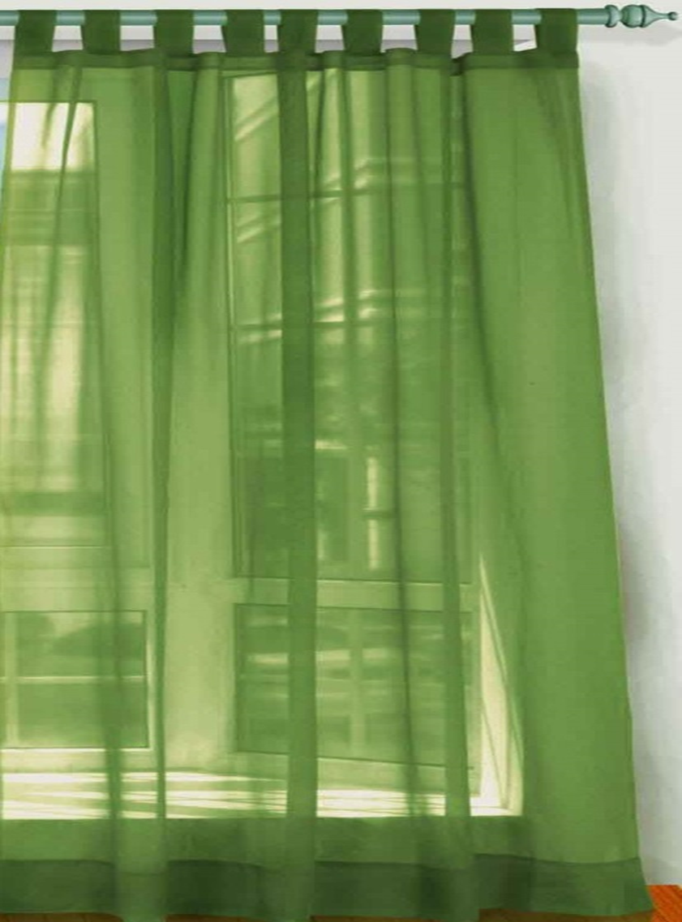
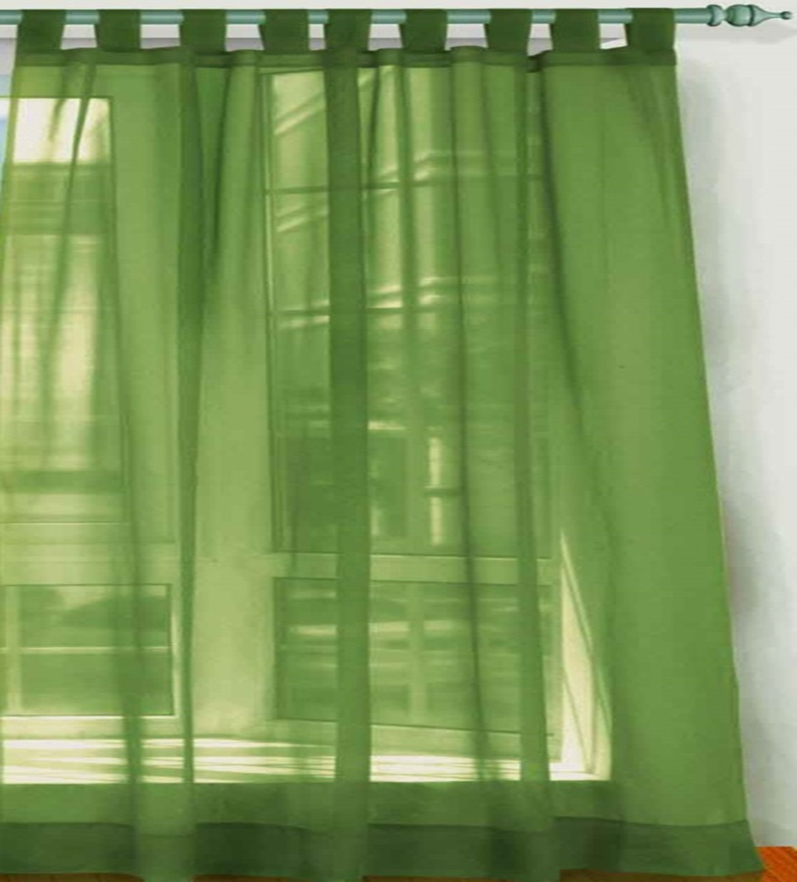
ফুলের শুভেচ্ছা

Slide 2
পরিচিতি
বিজ্ঞান
অষ্টম শ্রেণি
মোঃ আবুবকর সিদ্দিক
সিনিয়র সহকারি শিক্ষক
বড়খাতা বালিকা উচ্চ বিদ্যালয়
হাতীবান্ধা,লালমনিরহাট ।
০১৭২৪৫১০২৭০
চতুর্থ অধ্যায়
উদ্ভিদে বংশ বৃদ্ধি
সময়ঃ ৫০ মিনিট

Slide 3
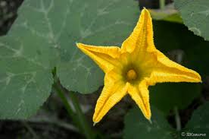
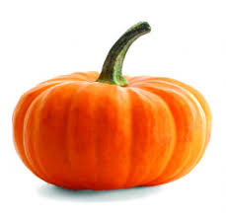
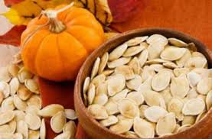
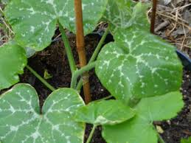
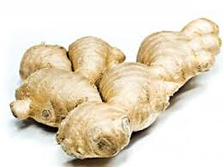
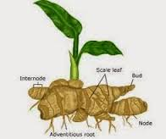
নীচের ছবিগুলো পর্যবেক্ষণ করি ।
ছবিগুলো দেখে কী বুঝলে ?

Slide 4
প্রজনন বা জনন

Slide 5
শিখনফল
এই পাঠ শেষে শিক্ষার্থিরাঃ-
১। প্রজনন বা জনন কী তা বলতে পারবে ।
২। প্রজননের প্রকারভেদ ব্যাখ্যা করতে পারবে ।
৩। অযৌন জনন বর্ণনা করতে পারবে ।
৪। কৃত্রিম অঙ্গজ জনন বর্ণনা করতে পারবে ।

Slide 6
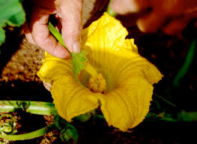
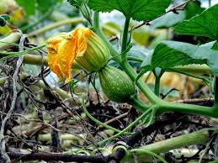
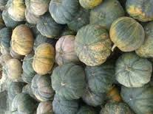
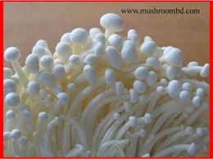
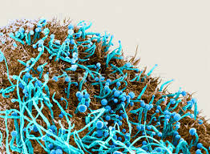
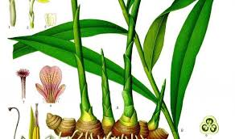
প্রজনন বা জননঃ যে জটিল প্রক্রিয়ায় জীব তার প্রতিরুপ বা বংশধর সৃষ্টি করে তাকে প্রজনন বা জনন বলে ।
যৌন জননঃ
অযৌন জননঃ

Slide 7
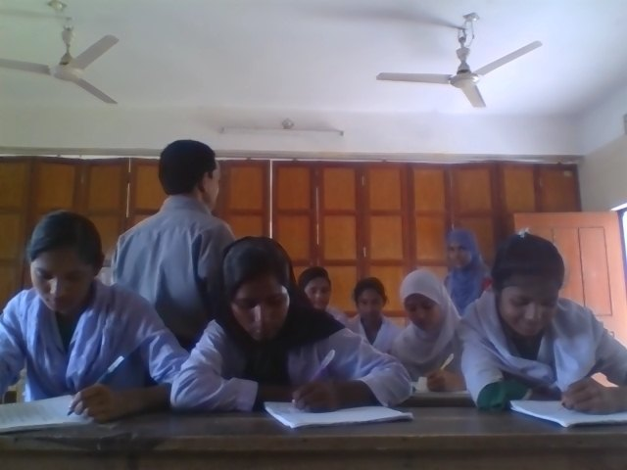
একক কাজ
সময়ঃ ৩ মিনিট
প্রজননের প্রকারভেদ ব্যাখ্যা কর ।

Slide 8
উত্তরটি মিলিয়ে নিইঃ
প্রজনন দুই প্রকারঃ (১) যৌন জনন (২) অযৌন জনন
যৌন জননঃ দুইটি ভিন্নধমী জনন কোষের মিলনের ফলে,ফুল থেকে ফল,ফল থেকে বীজ এবং বীজ থেকে নতুন গাছের জন্ম হওয়াকে যৌন জনন বলে ।
অযৌন জননঃ দুইটি ভিন্নধমী জনন কোষের মিলন ছাড়ায় জনন সম্পন্ন হলে তাকে অযৌন জনন বলে ।

Slide 9
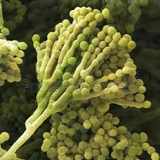
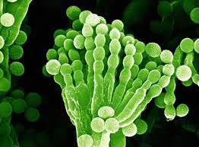
অযৌন জনন দুই প্রকারঃ (১) স্পোর উৎপাদন (২) অঙ্গজ জনন
১। স্পোর উৎপাদনঃ
কনিডিয়াম
অণুবীজথলি
Mucor
Penicillium
Penicillium

Slide 10
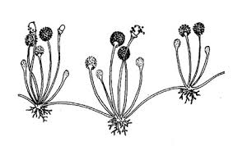
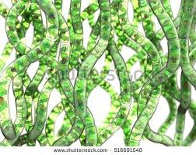
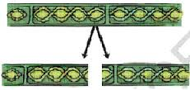
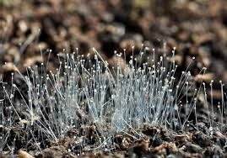
অঙ্গজ জননঃ দেহের অংশ খন্ডিত হয়ে বা কোন অঙ্গ রুপান্তরিত হয়ে যে জনন ঘটে তাকে অঙ্গজ জনন বলে ।
এ ধরনের জনন প্রাকৃতিক নিয়মে ঘটলে তাকে প্রাকৃতিক অঙ্গজ জনন বলা হয় । যখন কৃত্রিমভাবে অঙ্গজ জনন ঘটানো হয় তখন তাকে কৃত্রিম অঙ্গজ জনন বলে ।
প্রাকৃতিক অঙ্গজ জননঃ
Spirogyra
Mucor
দেহের খন্ডায়নঃ Spirogyra,Mucor ইত্যাদি উদ্ভিদের দেহ কোন কারণে খন্ডিত হলে প্রতিটি খন্ড একটি স্বধীন উদ্ভিদ হিসাবে জীবনযাপন শুরু করে ।

Slide 11
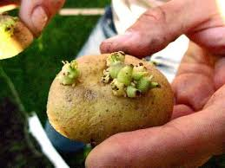
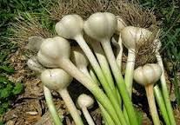
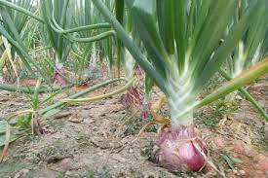
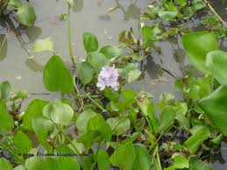
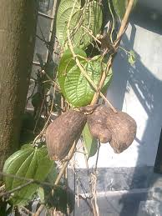
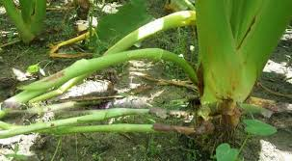
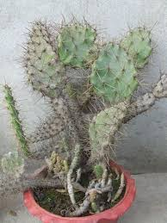
রুপান্তরিত কান্ডের মাধ্যমে অঙ্গজ জনন
টিউবার
রাইজোম
কন্দ
কন্দ
অফসেট
বুলবিল
স্টোলন
পাতার মাধ্যমে অঙ্গজ জনন

Slide 12
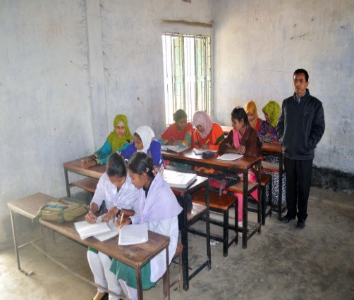
জোড়ায় কাজ
সময়ঃ ৫ মিনিট
রুপান্তরিত কান্ডের মাধ্যমে অঙ্গজ জননের ৩টি বর্ণনা লিখ ।

Slide 13
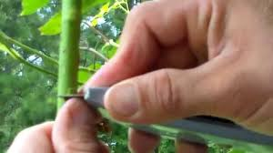
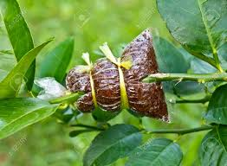
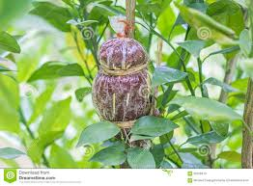
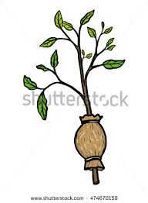
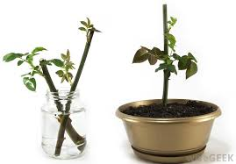
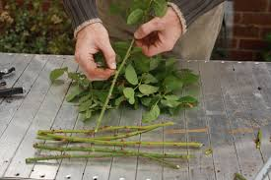
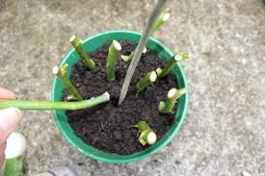
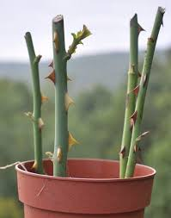
কৃত্রিম অঙ্গজ জনন
কলম(Grafting)
শাখা কলম(Cutting)

Slide 14
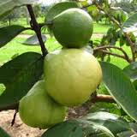
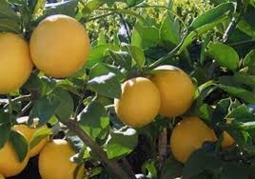
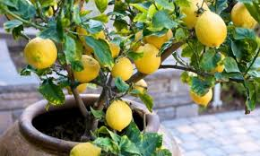
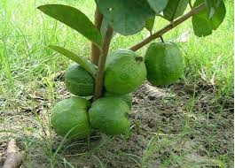
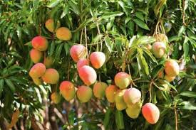
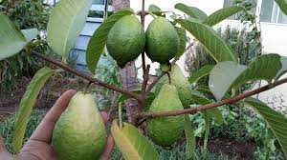
কৃত্রিম অঙ্গজ জননের মাধ্যমে উৎপাদিত উন্নতমানের পেয়ারা,কমলা,লেবু,আম ।
উদ্ভিদের বীজ থেকে উৎপাদিত উদ্ভিদের ফলন মাতৃউদ্ভিদের তুলনায় অনুন্নত ও পরিমানে কম হয় সাধারণত সে সব উদ্ভিদে কৃত্রিম অঙ্গজ জননের মাধ্যমে মাতৃউদ্ভিদের বৈশিষ্ট সংরক্ষণ করা হয় । যেমন ভাল জাতের আম,কমলা, লেবু,পেয়ারা ইত্যাদি ।

Slide 15
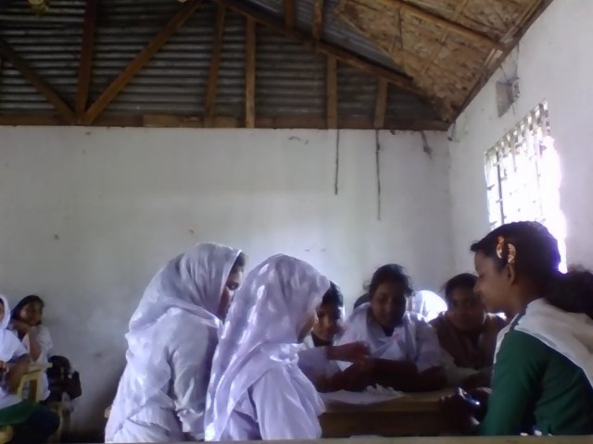
দলীয় কাজ
সময়ঃ ৫ মিনিট
কলম কিভাবে করা হয় বর্ণনা কর

Slide 16
মূল্যায়ণ
১। প্রজনন কী ?
২। পেনিসিলিয়াম কিভাবে বংশ বৃদ্ধি করে ।
৩। টিউবার কী ?

Slide 17
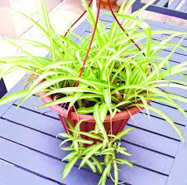
বাড়ীর কাজ
প্রাকৃতিক অঙ্গজ জনন বর্ণনা কর ।

Slide 18
সবাইকে ধন্যবাদ

